Slide 1
TRESMES ECOACTIVA

Slide 2
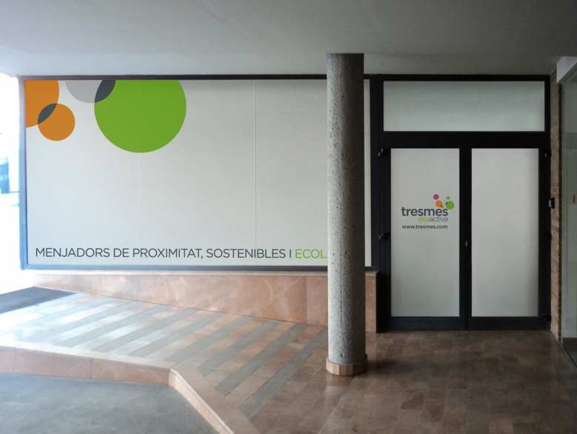
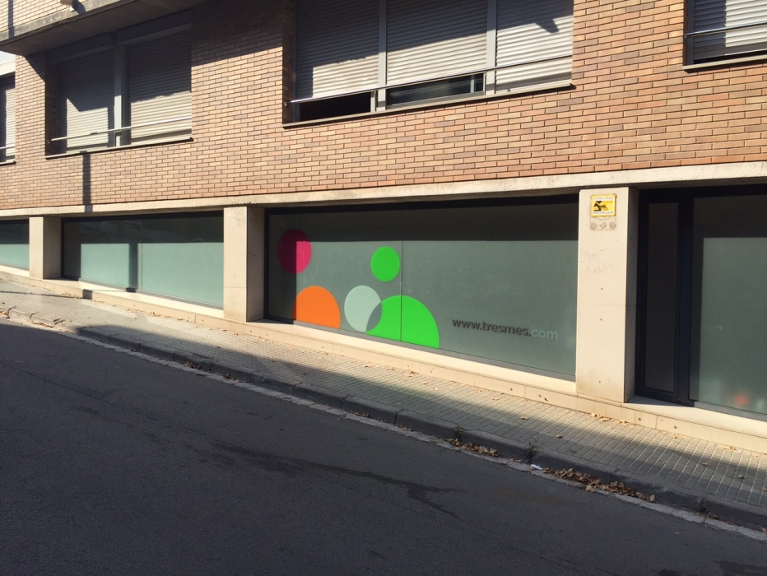
Qui som?
TRESMES ECO ACTIVA SL és una empresa fundada l’any 2010. Actualment gestiona el servei de menjador en diversos centres d’Educació Infantil i Primària, Escoles Bressol i centres d’Educació Secundària (IES).
També realitzem tota una sèrie de serveis addicionals (acollides de matí i tarda, cantines, etc...).
La nostra seu social es troba a Granollers.
TRESMES està cuinant actualment més de 20.000 menús a la setmana, és a dir, que anualment elaborem i servim uns 700.000 menús.

Slide 3
Què fem?
Àrea de cuina
A TRESMES hem adoptat els criteris dietètics descrits a la Guia “Recomanacions per millorar la qualitat de les programacions de menús a l’escola”, la Guia “Alimentació saludable en l’edat escolar” i “Acompanyar els àpats dels infants “ publicades per l’Agència de Salut Pública de la Generalitat de Catalunya.
Tots els menús estan supervisats per la Blanca Esteve, Dietista-Nutricionista, membre de l’Associació Catalana de Dietistes, número de col·legiada CAT000276.
És la responsable de la programació i composició dels menús i controlar que els plats que s’ofereixin siguin variats i assegurin l’aportació nutricional recomanada per la OMS (Organització Mundial de la Salut).
TRESMES ofereix un tipus de cuina relacionada directament amb els conceptes de PROXIMITAT, SOSTENIBLE i ECOLÒGIC.
Cuina in situ i servei de càtering.
PÍCNICS

Slide 4
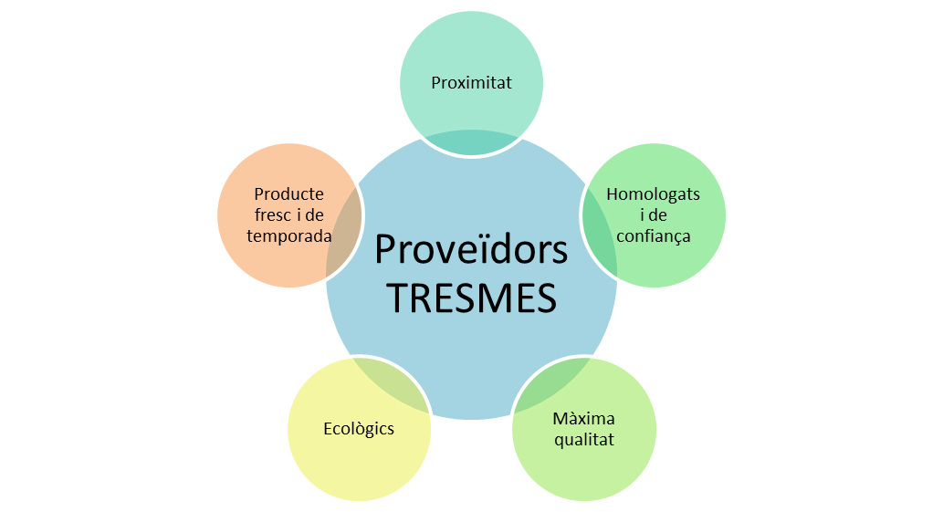
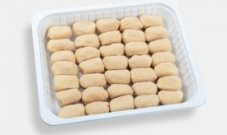
PROXIMITAT: Fomentar l’ús de producte local i de qualitat, procedent d’un circuit de comercialització curt. TRESMES compra a proveïdors locals on no hi ha intermediaris. Es fa una compra directa als productors.
SOSTENIBLE: Els productes i l’elaboració dels menús que TRESMES serveix als seus menjadors persegueixen la protecció del medi ambient, elaborant-los amb matèries primeres de productes locals i de temporada, productes que no agredeixen l’ecosistema.
ECOLÒGIC: Aliments d’òptima qualitat nutritiva, lliures de residus.
95 % DEL PEIX ÉS FRESC EN ELS NOSTRES MENÚS
95% DE LES VERDURES SÓN FRESQUES, DE TEMPORADA, DE PROXIMITAT I ECOLÒGIQUES
95% DELS PRODUCTES PRECUINATS SÓN FRESCS
MENOR PERCENTATGE DE PRODUCTES CONGELATS
ALGUNS DELS NOSTRESPROVEÏDORS

Slide 5
Pícnics
A la inscripció via web es pot marcar el servei de PÍCNIC. Si es vol modificar el que s’hagi posat a la inscripció cal fer-ho com a mínim 3 dies abans de la sortida a Coordinació de menjador.
Aquest servei també està obert a la resta de famílies de l’escola, encara que no siguin usuàries del menjador. Per oferir un bon servei, s’haurà d’avisar 3 dies abans de la sortida a la coordinadora.
Els usuaris que són fixes dies alterns, també tindran el pícnic, sempre que coincideixi la sortida amb el dia que teniu marcat a la butlleta d’inscripció.
El pícnic consta:
Carmanyola amb amanida de pasta.
Nuggets o croquetes.
Una peça de fruita.
Ampolla d’aigua, tovallons i cuberts.

Slide 6
Àrea de monitoratge
EQUIP EDUCATIU: L’equip de monitoratge està dirigit per un coordinador/a que vetlla per la bona entesa dels monitors/es i l’assoliment dels objectius educatius.
A TRESMES concebem el temps del migdia com un moment educatiu.
PROJECTE EDUCATIU
VIES DE COMUNICACIÓ AMB LES FAMÍLIES
CENTRE D’INTERÈS
FESTES I ESDEVENIMENTS
ACOMPANYAMENT DURANT L’ESTONA DE L’ÀPAT

Slide 7
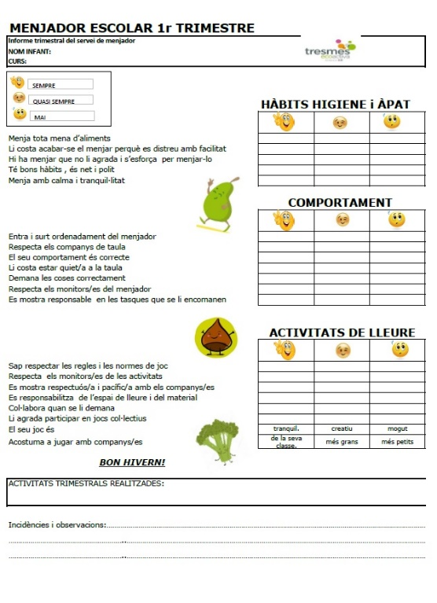
ATENCIÓ A FAMÍLIES MATINAL (COORDINACIÓ)
Canvi de dies.
Consultes/incidències.
Baixes del servei.
Dietes astringents.
INFORMES DE SEGUIMENT
INFORME DIARI PER A P3
XARXES SOCIALS
MENJA-NOTICIES
MENÚ
A final de cada trimestre us farem arribar, via correu electrònic, la revista del menjador on us informarem d’hàbits saludables, receptes, articles d’interès relacionats amb l’alimentació i notícies variades.
Cada mes trobareu el menú penjat a la web i al taulell d’anuncis de l’escola, així com a l’apartat de menús de www.tresmes.com
INFORMES MENSUALS PER A P4 I P5
INFORMES TRIMESTRALS PER A PRIMÀRIA
A través d’aquestes aplicacions podreu estar informats dels menús diaris, de les activitats que es realitzen a les escoles i d’informació de temàtica variada.

Slide 8
Àrea administrativa
INSCRIPCIÓ
REBUTS MENJADOR
DUBTES REBUTS MENJADOR
Per qualsevol dubte referent al rebut generat del servei de menjador, beques o altres dubtes, cal posar-se en contacte via telefònica o WhatsApp amb el departament administratiu:
De 9:30h a 15:00h
Miriam: 619 53 60 94
A MES VENÇUT (1-5)
REBUT RETORNAT
REMESA EXTRA DIA 10

